Slide 1
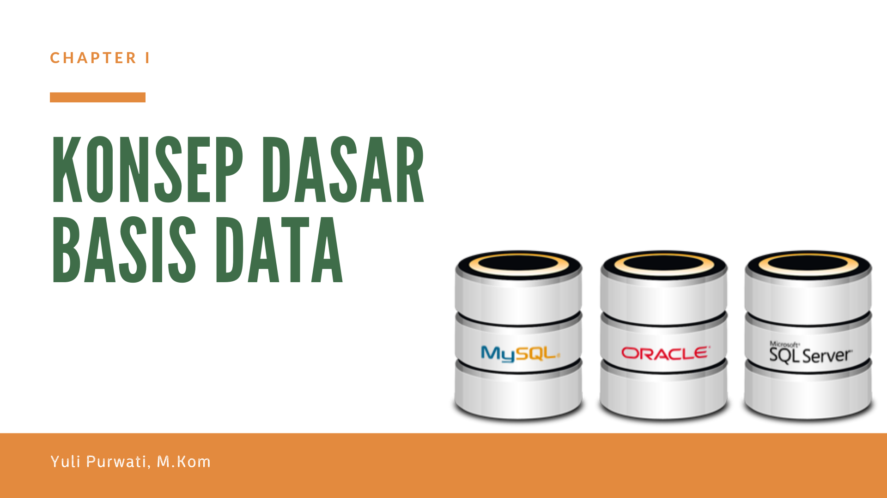


Slide 2
CAPAIAN
PEMBELAJARAN
Mahasiswa mampu menjabarkan definisi data, basis data, DBMS dan sistem basis data
Mahasiswa mampu mendefinisikan contoh pemanfaatan
sistem basis data dalam kehidupan nyata

Slide 3
Kontrak kuliah
Presensi :15%
Tugas : 10%
UTS : 25%
UAS : 25%
Final project: 25% -> rancangan basis data

Slide 4
Traditional DB
Teks
Angka
Gambar
Suara
Video
Peta lokasi
Data
fakta
Dicatat & disimpan
Multimedia DB
objek
kejadian
KHS
GIS
GOAL
Mendapatkan keuntungan dari basis data
KRS
dosen
makul
presensi
perkuliahan
mhs
kdmakul
Transactional DB
npm
foto
tgl
jam
nidn
nama
Database
alamat
npm
Data Warehouse
Sql Server
Komponen SBD
DBMS
Ms. access
oracle
Database System/SBD
Database + DBMS
MySQL

Slide 5
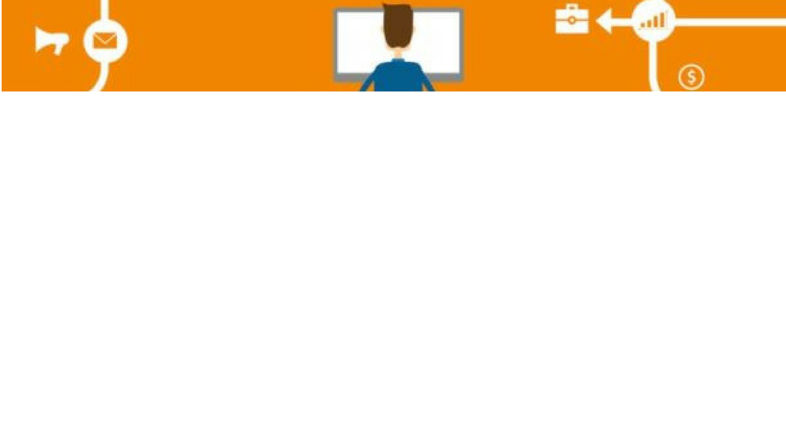
DEFINISI
BASIS DATA
Markas atau gudang, tempat bersarang/berkumpul
BASIS
DATA
Representasi fakta dunia nyata yang mewakili
Suatu objek/kejadian yang diwujudkan dalam bentuk angka,
huruf, simbol, teks, gambar, suara, atau kombinasinya

Slide 6

DEFINISI
BASIS DATA
Himpunan kelompok data yang saling berhubungan yang diorganisasi sedemikian rupa agar dapat dimanfaatkan kembali dengan cepat dan mudah
Kumpulan data yang saling berhubungan yang disimpan secara bersama dan tanpa redundansi (pengulangan) untuk memenuhi berbagai kebutuhan
Kumpulan file/tabel yang saling berhubungan yang disimpan dalam media penyimpanan elektronis

Slide 7


DEFINISI
SISTEM
BASIS DATA
Sistem yang terdiri atas kumpulan tabel data yang saling berhubungan (dalam sebuah basis data di sebuah sistem komputer) dan sekumpulan program (DBMS) yang memungkinkan user untuk mengakses dan memanipulasi tabel-tabel data tsb
Tabel 1
Tabel 2
Tabel 3

Slide 8






KOMPONEN
SISTEM
BASIS DATA
Database
DBMS
Hardware
Operating System
User
Software/Aplikasi lain

Slide 9
KEUNTUNGAN BASIS DATA
Kecepatan & Kemudahan (Speed)
Efisiensi ruang penyimpanan (Space)
Keamanan data (Security)
Kebersamaan Pemakaian (Sharebility)
Keakuratan data (Accuracy)
Kelengkapan data (Completeness)
Aplikasi (Aplication)

Slide 10
OPERASI DASAR
BASIS DATA
Create database
Drop Database
Create Table
Drop Table
Insert, Update, Delete, Retrieve Data

Slide 11
ORGANISASI YG MEMANFAATKAN
BASIS DATA
Industri Manufaktur
Perbankan
Pendidikan /Sekolah
Asuransi
Telekomunikasi
Produsen Barang
Rumah Sakit

Slide 12
REFERENCE
BASIS DATA
Revisi Kedua
Chapter 1: Apa Itu Basis Data
Fathansyah @2015
SISTEM BASIS DATA
Tutorial Konseptual
Chapter 1: Konsep Dasar
Yakub@2008

